Slide 1
设计模式讲解
作者：杨利波

Slide 2
讲解目录
1.为什么要用设计模式
2.设计模式定义
3.设计模式的分类
4.设计模式之创建型
  4.1单例模式
  4.2原型模式
  4.3抽象工厂模式
  4.4工厂模式
  4.5建造者模式

Slide 3
1.为什么要学习设计模式？
1.毫无疑问，设计模式于己于他人于系统都是多赢的，设计模式使代码编制真正工程化，设计模式是软件工程的基石，如同大厦的一块块砖石一样。
2.另外，设计模式有助于对框架结构的理解，成熟的框架通常使用了多种设计模式,如果你熟悉这些设计模式，毫无疑问，你将迅速掌握框架的结构，我们一般开发者如果突然接触EJB JavaEE等框架，会觉得特别难学，难掌握，那么转而先掌握设计模式，无疑是给了你剖析EJB或JavaEE系统的一把利器。

Slide 4
2.设计模式定义
设计模式（Design pattern）是一套被反复使用、多数人知晓的、经过分类编目的、代码设计经验的总结。使用设计模式是为了可重用代码、让代码更容易被他人理解、保证代码可靠性。

Slide 5
3.设计模式分类
各种设计模式在其粒度和抽象级别上各不相同。因为有很多的设计模式，我们需要通过某种方式来组织它们。此部分对设计模式进行分类，以便于找出相关的设计模式，而且有利于发现新的设计模式。
我们以两个标准来对设计模式进行分类。其中一个标准，称为目的（Purpose），反映了这个设计模式是干什么的。根据其目的（Purpose），模式可分为创建（Creational）、结构（Structural）、和行为（Behavioral）。“创建型模式”关心对象的创建过程；“结构型模式”涉及类或对象的组合；“行为型模式”刻画了类和对象交互及分配职责的方式。

Slide 6
第二个标准，称为范围（Scope）。范围描述了模式主要是应用于对象，还是主要应用于类。“类模式”主要处理类与其子类的关系，这种关系是通过继承得来的，因此它们是静态-固定、由编译时决定的；“对象模式”处理对象关系，这种关系是运行时决定的，是动态关系。几乎所有的模式都在某种程度上使用了继承，因此只有那些标明为“类模式”的模式才重点关注类关系，大多数模式都在“对象模式”范畴。

Slide 7
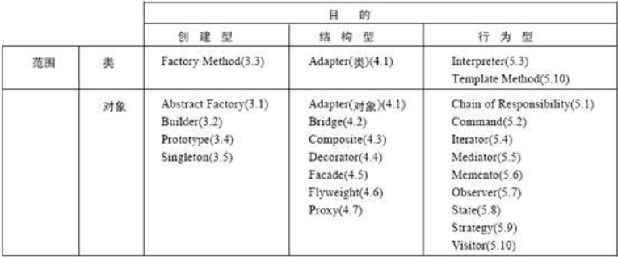
我们所了解的23种设计模式根据两种标准划分如下：

Slide 8
4.设计模式之创建型
创建型：
  Singleton, Prototype, Factory Method, Abstract Factory, Builder共5个。

Slide 9
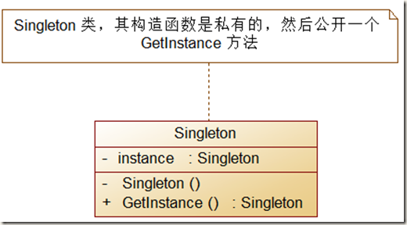
4.1Singleton模式
通过单例模式可以保证系统中一个类只有一个实例而且该实例易于外界访问，从而方便对实例个数的控制并节约系统资源。如果希望在系统中某个类的对象只能存在一个，单例模式是最好的解决方案。
·

Slide 10
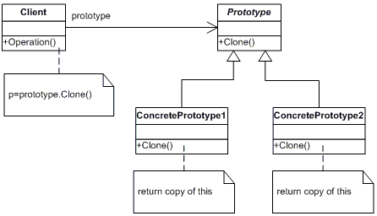
4.2Prototype原型模式
1.用原型实例指定创建对象的种类,并且通过拷贝这些原型创 建新的对象.
2.用途:创建较为复杂的对象时使用

Slide 11
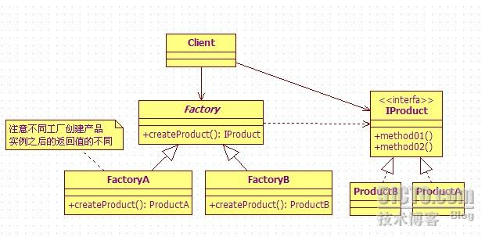
4.3Factory Method工厂方法模式
1.定义一个用于创建对象的接口，让子类决定将哪一个类实例化。Factory Method使一个类的实例化延迟到其子类。

Slide 12
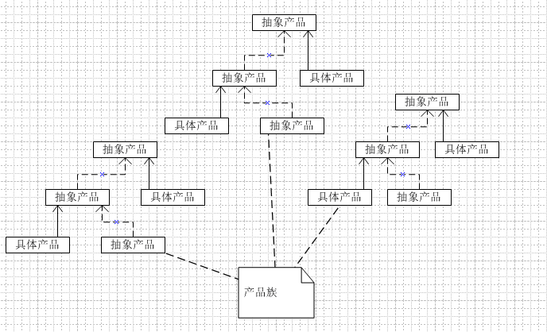
4.4Abstract Factory抽象工厂模式
1.提供一个创建一系列相关或相互依赖对象的接口，而无需指定它们具体的类。
2.工厂方法模式针对的是一个产品等级结构，而抽象工厂模式则针对的是多个产品等级结构。

Slide 13
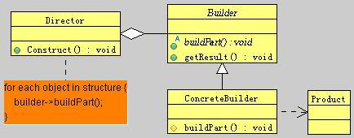
4.5Builder建造者模式
1.将一个复杂对象的构建与它的表示分离，使得同样的构建过程可以创建不同的表示。

Slide 14
结束语
设计模式对于程序员犹如七十二变对于孙悟空，只有掌握并熟练运用设计模式，我们才能在程序的世界里自由翱翔。欢迎随时沟通交流。
谢谢！
杨利波于2016-01-15

